Slide 1
Natural Language Processing
Language Model
人工智能学院

Slide 2
语言模型
语言模型能解决的问题：How likely is a string of words good language?
  the house is big ! good
  the house is xxl ! worse
  house big is the ! bad
可以用于词的排序：the is small house
  the house is small 优于 small the is house
可以用于词的选择：I am going ___ (home/house)
  I am going home 优于 I am going house
其它用途：
  语音识别 (Speech Recognation)
  机器翻译 (Machine Translation)
  字符识别(OCR, Optical character recognition)
  手写字体识别(Handwriting recognition)
  ......
如何对以上问题进行建模？

Slide 3
语言模型
n-gram模型
模型参数
数据稀疏及平滑
模型质量评价

Slide 4
概率语言模型
目标：给定词串W = w₁, w₂, w₃, ..., w_{n}，计算概率p(W)
广义上讲：用于计算p(W)或p(w_{n}|w₁, …, w_{n-1})的模型均可以称为语言模型（language model）
如何计算p(W)?
p(W)=p(w₁,w₂,w₃, ...,w_{n})
使用链式法则将p(W)分解为： p(w₁,w₂,w₃, ...,w_{n}) = p(w₁) p(w₂|w₁) p(w₃|w₁,w₂)...p(w_{n}|w₁,w₂, ...w_{n-1})

Slide 5
概率语言模型
例句：likely connects audiences with content
p(likely connects audiences with content)
=p(likely|sentence start) p(connects|likely) p(audience|likely, connects) p(with|likely, connects, audience) p(content|likely, connects audience, with)
链式法则将联合概率分而治之
假设给定语料库（大量的语言使用数据），如何计算以上条件概率？

Slide 6
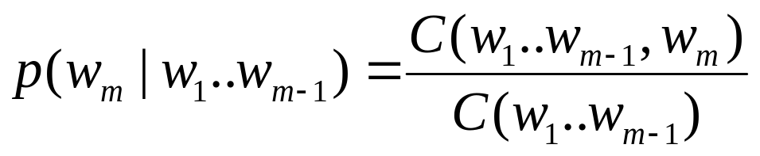
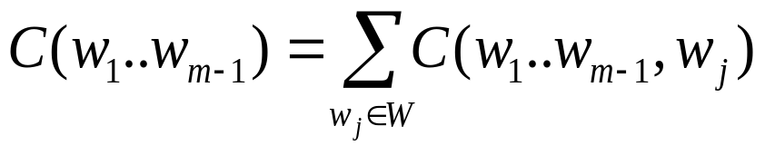
概率语言模型
最简单的方式：极大似然估计(Maximum Likelihood Estimation, MEL)：
例如，采用MLE估计：
p(content|likely, connects, audience, with)
=C(likely connects audience with content) / C(likely connects audience with)

Slide 7
概率语言模型
该方法背后隐藏的假设：当前词出现的概率依赖于它前面的词
然而，如果考虑的前面的词个数很大，则语料库中C(w₁, ..., w_{m})或C(w₁, ..., w_{m-1})极有可能为零，这样就导致条件概率无法计算或无法计算
一个可能的方案：当前词的出现概率仅依赖于较短的历史词
  P(content|likely, connects, audience, with)
    进行如上的统计
    如果C(connects audience with contents)=0
    则 ➔
  P(content|audience, with)
  P(content|with)
  P(content)

Slide 8
n-gram 模型
马尔科夫假设：
  位于某个特定状态的概率取决于前n-1个状态
  P(w_{i}|w₁, w₂, …, w_{i-1}) ≈ Π P(w_{i}|w_{i-n+1}, …, w_{i-1})
  n-1阶马尔科夫链
马尔科夫假设应用于语言模型：假设每个词的出现仅取决于它前面的n-1个词
-->N元语言模型（N-gram模型）
-->狭义的语言模型

Slide 9
n-gram 模型
1-gram 语言模型 (unigram):
  p(w₁,w₂,w₃, ...,w_{n}) ≈ p(w₁) p(w₂) p(w₃)...p(w_{n})
      E.g., p(please close the door) = p(please)p(close)…p(door)
2-gram 语言模型 (bigrams):
  p(w₁,w₂,w₃, ...,w_{n}) ≈ p(w₁) p(w₂|w₁) p(w₃|w₂)
  ...p(w_{n}|w_{n-1})
    (此处w_{n-1} 被称为历史词)
    E.g., p(please close the door) = p(please|START)p(close|please)…p(END|door)

Slide 10
n-gram 模型
3-gram 语言模型 (trigrams):
  p(w_{1,}w₂,w₃, ...,w_{n}) ≈
  p(w₁) p(w₂|w₁) p(w₃|w₁, w₂)...p(w_{n}|w_{n-2}, w_{n-1})
    E.g., p(please close the door) = p(please|START)p(close|START, please)…p(END|the, door)

Slide 11
n-gram 模型
可以扩展到更高阶的模型：4-grams, 5-grams......
由于N-gram模型的马尔科夫假设，其对语言来说是一个“不充分”的模型
  因为语言本身是长距离相依的
但N-gram模型极大程度上满足了语言建模需要
  例如：There's a whole lot of laughing gas in the atmosphere these days
    days←these
    days←of???

Slide 12
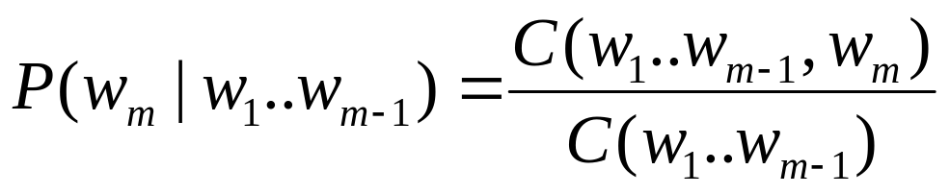
n-gram模型的参数
n-gram：n=?
概率：

Slide 13
应用实例1
应用-1：音字转换问题
给定拼音串：ta shi yan jiu sheng wu de
可能的汉字串：踏实研究生物的
他实验救生物的
他使烟酒生物的
他是研究生物的
… …

Slide 14
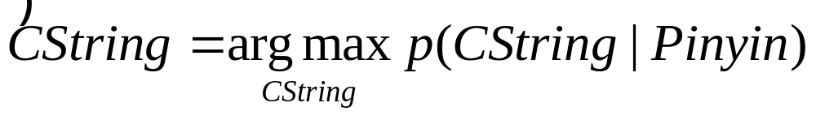
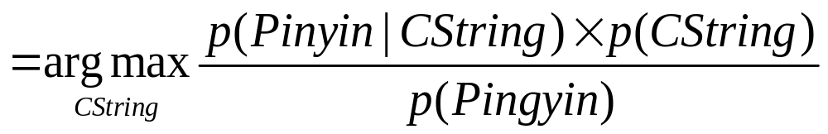
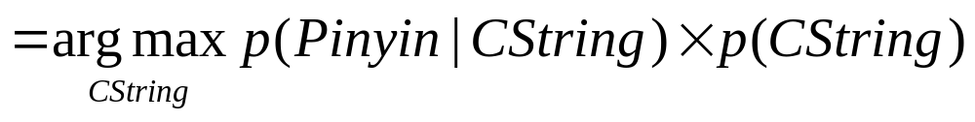
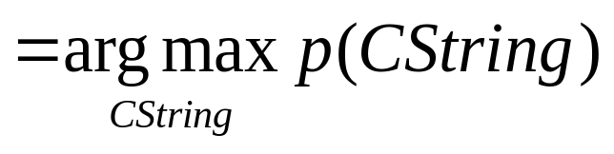
应用实例1
应用-1：音字转换问题

Slide 15
应用实例1
应用-1：音字转换问题
CString = {踏实研究生物的, 他实验救生物的，他是研究生物的, 他使烟酒生雾的,… …}
如果使用 2-gram：
p(CString₁) =p(踏实|<BOS>)×p(研究|踏实)×
p(生物|研究)×p(的|生物)×p(<EOS>|的)
p(CString₂) =p(他|<BOS>)×p(实验|他)×p(救|实验)×
p(生物|救)×p(的|生物)×p(<EOS>|的)
……

Slide 16
应用实例1
如果汉字的总数为：N
一元语法：1）样本空间为 N
2）只选择使用频率最高的汉字
2元语法：1）样本空间为 N²
2）效果比一元语法明显提高
估计对汉字而言四元语法效果会好一些
智能狂拼、微软拼音输入法基于 n-gram.

Slide 17
应用实例2
应用-2：汉语分词问题
给定汉字串：他是研究生物的。
可能的汉字串：
1) 他|是|研究生|物|的
2) 他|是|研究|生物|的

Slide 18
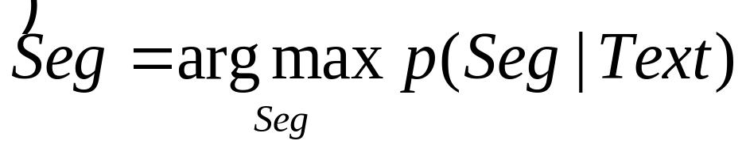
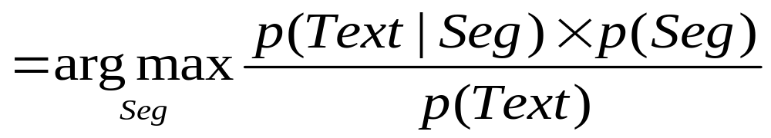
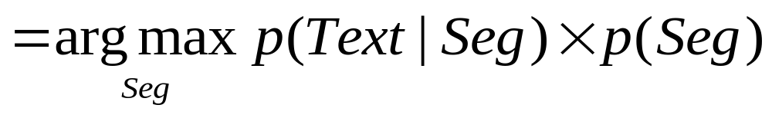
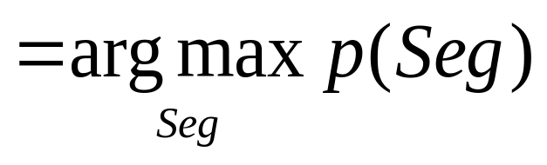
应用实例2

Slide 19
应用实例2
如果采用2元文法：
p(Seg1) =p(他|<BOS>)×p(是|他)×p(研究生|是)×
p(物|研究生)×p(的|物)×p(的|<EOS>)
p(Seg2) = p(他|<BOS>)×p(是|他)×p(研究|是)×
p(生物|研究)×p(的|生物)×
p(的|<EOS>)

Slide 20
n-gram模型的参数
n-gram：n=?
一个实例：
  采用Shakespeare的著作作为统计数据，分别设定n=1, 2, 3, 4时，生成的不同句子的比较

Slide 21
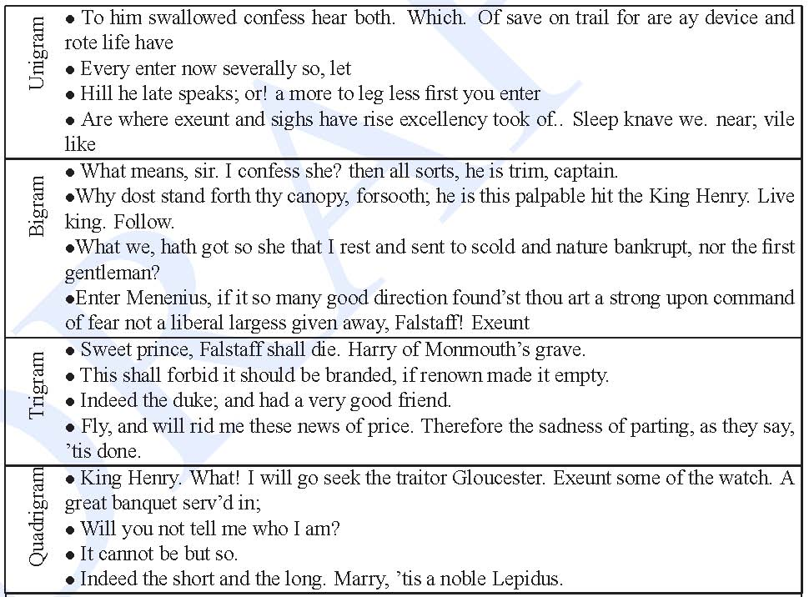
n-gram模型的参数

Slide 22
n-gram模型的参数
结论：n越大，生成的句子越好
然而：
  n太大（比如n=10）是否可行？
  n-gram模型中概率参数的个数
  n-gram模型中概率参数的估计

Slide 23
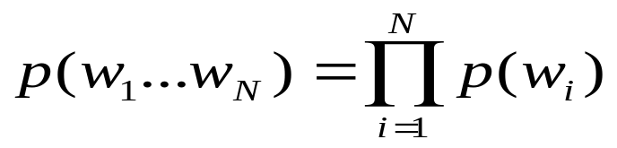
1-gram — 0-th Markov
  因此需要知道所有词w的p(w)
p(.) 的个数取决于考虑的词汇个数
  对于10000个词，需要计算10000个参数
但1-gram假设词之间是相互独立的，模型过于简单
  p(the the the the) >> p(I like ice cream)!

Slide 24
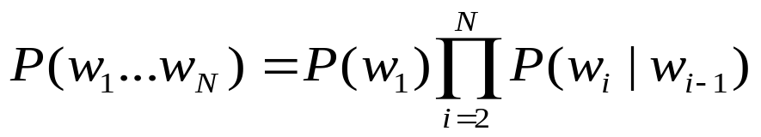
2-gram — 1-th Markov
  因此需要知道任意两个词的p(.|.)
p(.|.) 的个数取决于考虑的两元词汇组合个数
  对于10000个词，需要计算10000*10000=1.0e+8个参数

Slide 25
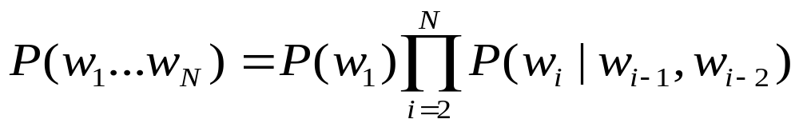
更高阶的模型...
3-gram：
  则需要计算任意三个词之间的p(.|..)
  参数个数：10000³=1.0e+12
10-gram：
  参数个数：10000¹⁰
  很难学习及维护如此大规模的模型
  会出现非常多的0值参数

Slide 26

一个实际的例子
以Gigaword (文本来自New York Times, Wall Street Journal, and news wire sources)中的1000万句子、约2.75亿个词作为统计数据
同时，n-gram的个数随着语料规模的增大而增大
实际应用中，3-gram最为常用

Slide 27

n-gram模型的参数估计
最显而易见的方法：MLE统计相对概率
一般过程：
  准备一个训练数据集X
  从X中计算模型的参数
  将计算得到的参数用于为测试数据集X'中的句子进行打分
198015222 the first
194623024 the same
168504105 the following
158562063 the world
…
14112454 the door
-----------------
23135851162 the *

Slide 28
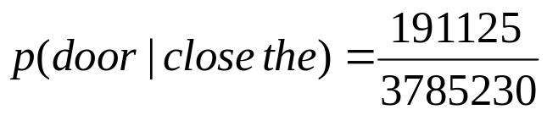
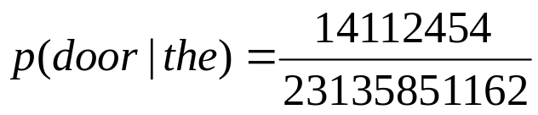
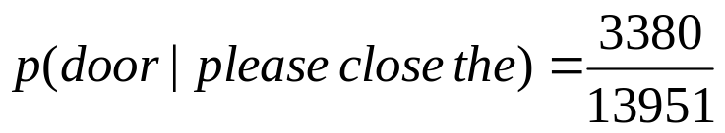
n-gram模型的参数估计
Please close the door
198015222 the first
194623024 the same
168504105 the following
158562063 the world
…
14112454 the door
-----------------
23135851162 the *
197302 close the window
191125 close the door
152500 close the gap
116451 close the thread
87298 close the deal
-----------------
3785230 close the *
3380 please close the door
1601 please close the window
1164 please close the new
1159 please close the gate
900 please close the browser
-----------------
13951 please close the *

Slide 29
语言模型
n-gram模型
模型参数
数据稀疏及平滑
模型质量评价

Slide 30
数据稀疏
在给定的训练数据集X中
  一些词或词组高频出现
  一些词或词组低频出现
    C(w_{j})/C(.); 而 C(.) 很小 (1,2,etc.)
      造成估计不可靠
      极大似然估计在采样样本总数趋于无穷的时候达到最小方差
同时也有一些词或词组在X中未可见
  未知词（Unkown words）或未知词组（Unkown n-grams）
    C(w_{j})/C(.); 而C(.)=0
      无法进行计算！

Slide 31
数据稀疏
未知事件（Unknown events）：
  例如句子：s=they buy a new house
  如果一个bigram "a new"在训练语料中未出现过
    即：p(new|a) = 0
    则：p(s) ≈ p(they|"start") * p(buy|they) * p(a|buy) * p(new|a) * P(house|new) =.15 * .132 * .265 * .0 * .092 = 0
    zeroes will propagate!
  ... 但s是一个很好的句子

Slide 32
数据稀疏
数据稀疏的严重性：
  1983, Bahal: 150 millions IBM patent corpus, estimated parameters for a 3-gram(training), then use to analyze anther corpus with same source. He found that 23% of 3-gram do not occur in training corpus.
  1992, Essen and Steinbiss: LOB corpus (millions) 75% as training, 25% as test, 12% of 2-gram do not occur in training corpus.
  1992, Brown and Dellapietra: 366millions as training, new test corpus, 14.7% new 3-gram
解决办法：
  扩大训练语料？

Slide 33
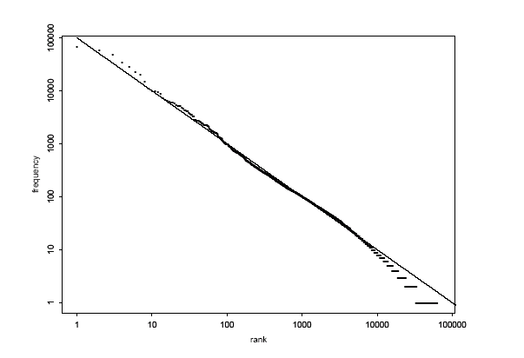
Zipf定律
Zipf's law：在自然语言的语料库里，一个单词出现的频率与它在频率表里的排名成反比。
  频率最高的单词出现的频率大约是出现频率第二位的单词的2倍
  出现频率第二位的单词则是出现频率第四位的单词的2倍

Slide 34
数据稀疏
扩大训练语料规模有所帮助
  但增加的训练语料中高频词占据绝大部分
其它缓解数据稀疏的办法？

Slide 35
数据稀疏
平滑（smoothing）：重新估计零概率及低值概率，赋予它们一个非零值
  Add-one (Laplace Smoothing)
  Good-Turing
  …
回退（back-off）：高阶n-grams的概率难以计算时，采用较低阶的n-grams来统计
  Backoff
  Linear interpolation

Slide 36
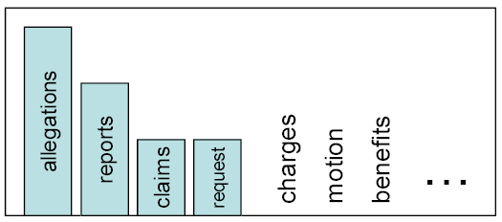
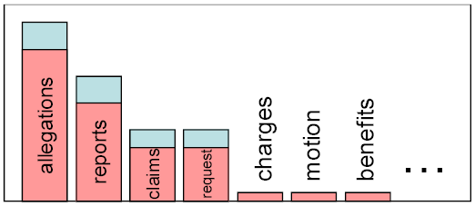
Smoothing
通常需要从稀疏数据中做估计
平滑技术使得较锥形分布变得更平滑，因此具有更好的泛化能力
P(w | denied the)
3 allegations
2 reports
1 claims
1 request
7 total
P(w | denied the)
2.5 allegations
1.5 reports
0.5 claims
0.5 request
2 other
7 total

Slide 37
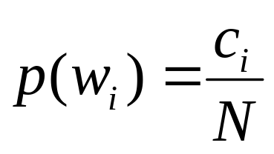
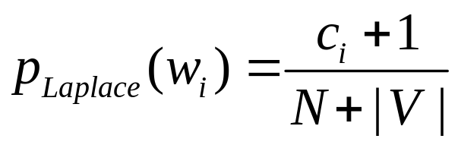
Laplace Smoothing (Add-one)
unigram:
  原始的MLE值
    c_{i}为词w_{i}在语料中出现的次数，N为语料中的token总数
  Add-one
    |V|为词表大小，分母+|V|的原因：归一化?

Slide 38
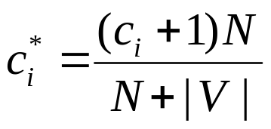
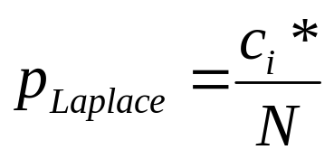
Laplace Smoothing (Add-one)
unigram:
    令
    则
    c*可以看做是c_{i}的discount

Slide 39
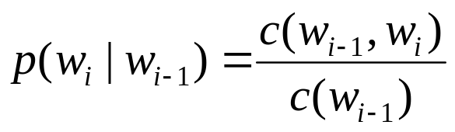
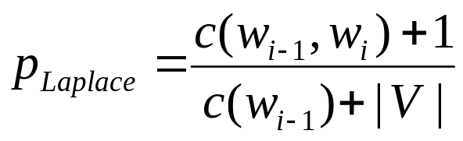
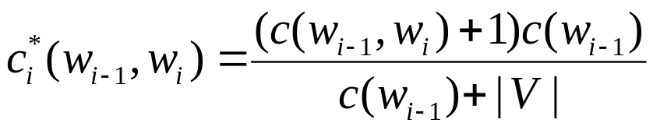
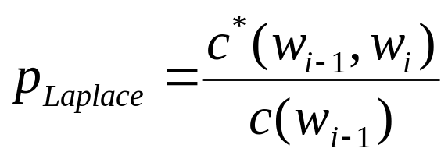
Laplace Smoothing (Add-one)
bigram:
  原始的MLE值
  Add-one
  c*()是c()的discount：
  则

Slide 40
Laplace Smoothing (Add-one)
例子：以Berkeley Restaurant Project数据为例
  9332个句子
  1446个不同的词
关注其中如下8个词之间的Bigram
  i want to eat chinese food lunch spend
  每个词出现的次数如下：
  2533 927 2417 746 158 1093 341 278

Slide 41
 | i | want | to | eat | chinese | food | lunch | spend
i | 5 | 827 | 0 | 9 | 0 | 0 | 0 | 2
want | 2 | 0 | 608 | 1 | 6 | 6 | 5 | 1
to | 2 | 0 | 4 | 686 | 2 | 0 | 6 | 211
eat | 0 | 0 | 2 | 0 | 16 | 2 | 42 | 0
chinese | 1 | 0 | 0 | 0 | 0 | 82 | 1 | 0
food | 15 | 0 | 15 | 0 | 1 | 4 | 0 | 0
lunch | 2 | 0 | 0 | 0 | 0 | 1 | 0 | 0
spend | 1 | 0 | 1 | 0 | 0 | 0 | 0 | 0
原始
计数
 | i | want | to | eat | chinese | food | lunch | spend
i | 6 | 828 | 1 | 10 | 1 | 1 | 1 | 3
want | 3 | 1 | 609 | 2 | 7 | 7 | 6 | 2
to | 3 | 1 | 5 | 687 | 3 | 1 | 7 | 212
eat | 1 | 1 | 3 | 1 | 17 | 3 | 43 | 1
chinese | 2 | 1 | 1 | 1 | 1 | 83 | 2 | 1
food | 16 | 1 | 16 | 1 | 2 | 5 | 1 | 1
lunch | 3 | 1 | 1 | 1 | 1 | 2 | 1 | 1
spend | 2 | 1 | 2 | 1 | 1 | 1 | 1 | 1
加1
计数

Slide 42
 | i | want | to | eat | chinese | food | lunch | spend
i | 5 | 827 | 0 | 9 | 0 | 0 | 0 | 2
want | 2 | 0 | 608 | 1 | 6 | 6 | 5 | 1
to | 2 | 0 | 4 | 686 | 2 | 0 | 6 | 211
eat | 0 | 0 | 2 | 0 | 16 | 2 | 42 | 0
chinese | 1 | 0 | 0 | 0 | 0 | 82 | 1 | 0
food | 15 | 0 | 15 | 0 | 1 | 4 | 0 | 0
lunch | 2 | 0 | 0 | 0 | 0 | 1 | 0 | 0
spend | 1 | 0 | 1 | 0 | 0 | 0 | 0 | 0
原始
计数
 | i | want | to | eat | chinese | food | lunch | spend
i | 3.8 | 527 | 0.64 | 6.4 | 0.64 | 0.64 | 0.64 | 1.9
want | 1.2 | 0.39 | 238 | 0.78 | 2.7 | 2.7 | 2.3 | 0.78
to | 1.9 | 0.63 | 3.1 | 430 | 1.9 | 0.63 | 4.4 | 133
eat | 0.34 | 0.34 | 1 | 0.34 | 5.8 | 1 | 15 | 0.34
chinese | 0.2 | 0.098 | 0.098 | 0.098 | 0.098 | 8.2 | 0.2 | 0.098
food | 6.9 | 0.43 | 6.9 | 0.43 | 0.86 | 2.2 | 0.43 | 0.43
lunch | 0.57 | 0.19 | 0.19 | 0.19 | 0.19 | 0.38 | 0.19 | 0.19
spend | 0.32 | 0.16 | 0.32 | 0.16 | 0.16 | 0.16 | 0.16 | 0.16
加1
折扣
计数

Slide 43
 | i | want | to | eat | chinese | food | lunch | spend
i | 0.002 | 0.33 | 0 | 0.0036 | 0 | 0 | 0 | 0.00079
want | 0.0022 | 0 | 0.66 | 0.0011 | 0.0065 | 0.0065 | 0.0054 | 0.0011
to | 0.00083 | 0 | 0.0017 | 0.28 | 0.00083 | 0 | 0.0025 | 0.087
eat | 0 | 0 | 0.0027 | 0 | 0.021 | 0.0027 | 0.056 | 0
chinese | 0.0063 | 0 | 0 | 0 | 0 | 0.52 | 0.0063 | 0
food | 0.014 | 0 | 0.014 | 0 | 0.00092 | 0.0037 | 0 | 0
lunch | 0.0059 | 0 | 0 | 0 | 0 | 0.0029 | 0 | 0
spend | 0.0036 | 0 | 0.0036 | 0 | 0 | 0 | 0 | 0
原始
概率
 | i | want | to | eat | chinese | food | lunch | spend
i | 0.0015 | 0.21 | 0.00025 | 0.0025 | 0.00025 | 0.00025 | 0.00025 | 0.00075
want | 0.0013 | 0.00042 | 0.26 | 0.00084 | 0.0029 | 0.0029 | 0.0025 | 0.00084
to | 0.00078 | 0.00026 | 0.0013 | 0.18 | 0.00078 | 0.00026 | 0.0018 | 0.055
eat | 0.00046 | 0.00046 | 0.0014 | 0.00046 | 0.0078 | 0.0014 | 0.02 | 0.00046
chinese | 0.0012 | 0.00062 | 0.00062 | 0.00062 | 0.00062 | 0.052 | 0.0012 | 0.00062
food | 0.0063 | 0.00039 | 0.0063 | 0.00039 | 0.00079 | 0.002 | 0.00039 | 0.00039
lunch | 0.0017 | 0.00056 | 0.00056 | 0.00056 | 0.00056 | 0.0011 | 0.00056 | 0.00056
spend | 0.0012 | 0.00058 | 0.0012 | 0.00058 | 0.00058 | 0.00058 | 0.00058 | 0.00058
加1
概率

Slide 44
下面例子中有3个句子：
p(Cher read a book) = p(Cher|<BOS>)×
p(read|Cher)×p(a|read)×p(book|a)×
p(<EOS>|book)
原来：
p(Cher|<BOS>) = 0/3
p(read|Cher) = 0/1
p(a|read) = 2/3
p(book|a) = 1/2
p(<EOS>|book)= 1/2
<BOS>John read Moby Dick<EOS>
<BOS>Mary read a different book<EOS>
<BOS>She read a book by Cher<EOS>

Slide 45
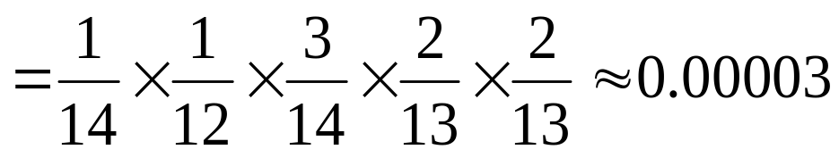
词汇量：|V|＝11
<BOS>John read Moby Dick<EOS>
<BOS>Mary read a different book<EOS>
<BOS>She read a book by Cher<EOS>
平滑以后：
p(Cher|<BOS>) = (0+1)/(11+3) = 1/14
p(read|Cher) = (0+1)/(11+1) = 1/12
p(a|read) = (1+2)/(11+3) = 3/14
p(book|a) = (1+1)/(11+2) = 2/13
p(<EOS>|book)= (1+1)/(11+2) = 2/13
p(Cher read a book)

Slide 46
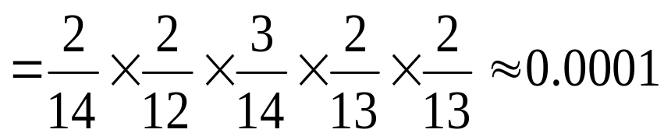
同理，对于句子John read a book 数据平滑后：
p(John|<BOS>) = 2/14, p(read|John) = 2/12,
p(a|read) = 3/14, p(book|a) = 2/13, p(<EOS>|book) =2/13
于是，p(John read a book) = p(John|<BOS>)×p(read|John)×
p(a|read)×p(book|a)×p(<EOS>|book)
<BOS>John read Moby Dick<EOS>
<BOS>Mary read a different book<EOS>
<BOS>She read a book by Cher<EOS>

Slide 47
Laplace Smoothing (Add-one)
Add-one 平滑对概率值的影响很大
  E.g.: p(to|want) 从 .66 变化到 .26！（为什么？）
从训练语料观察到的n-grams中“移走”了太多的概率
  more precisely: the ‘discount factor’
Church and Gale(1991)的实验结果:
  46.5%的概率被移给了0概率的n-grams

Slide 48
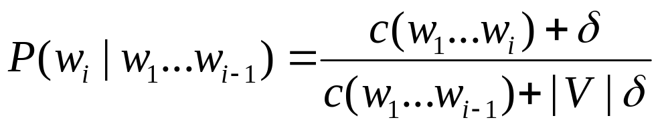

Lidstone(add-Delta) smoothing
Add-one平滑的一种扩展：
delta=1时即为Laplace平滑
问题：如何选择较合适的参数delta?

Slide 49
Lidstone(add-Delta) smoothing
常用的方法：held-out estimation
  从训练数据D中分离出一部分数据H（held-out data, validation data）
  采用数据D-H训练具有不同delta值的语言模型
  分别测试其在数据H上的表现
  选取表现最好的模型对应的delta作为最优delta

Slide 50
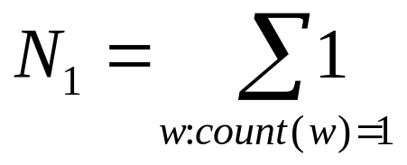
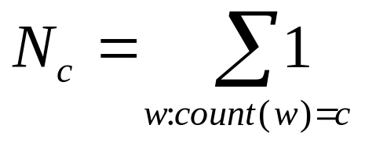
Good-Turing Smoothing
基本思路:
  根据仅出现一次的unigram的个数，来确定那些未见unigram的概率
仅出现一次的unigram的个数：
出现c次的unigram个数：

Slide 51
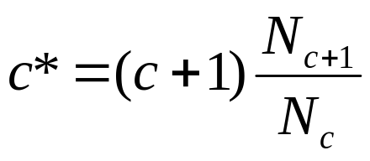
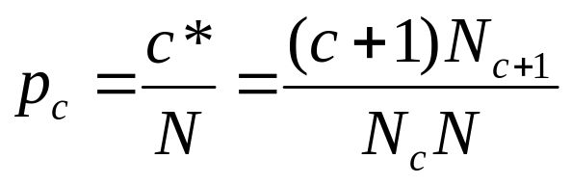
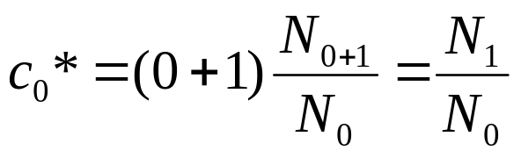
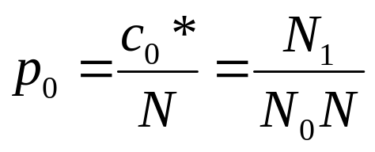
Good-Turing Smoothing
折扣：
  出现c次的折扣为出现c*：
  则出现c次的词的概率为：
  出现0次的词在折扣后的出现次数：
  则出现0次的词的概率为：

Slide 52
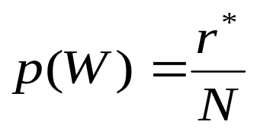
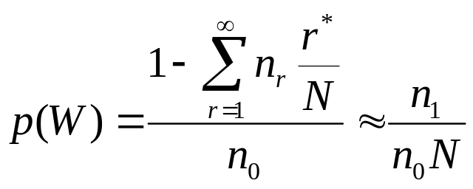
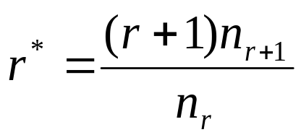
Good-Turing Smoothing
对于n-gram W，
  如果其频次 r >0：
  反之（即r =0时）：
  其中，n_{r} 表示出现r次的n-grams个数

Slide 53
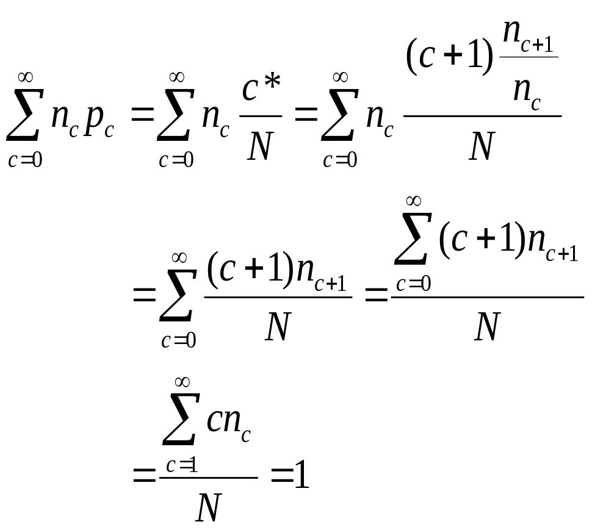
Good-Turing Smoothing
Good-Turing的归一化特性

Slide 54
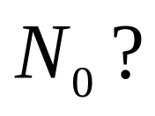
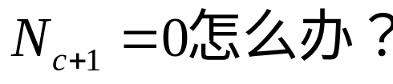
Good-Turing Smoothing
问题1：
问题2：

Slide 55
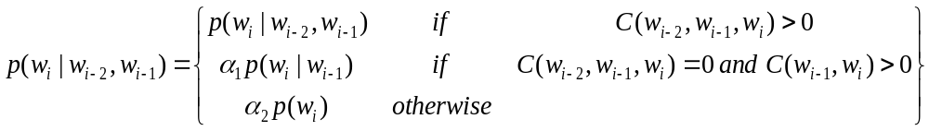
Backoff
基本思路：

Slide 56
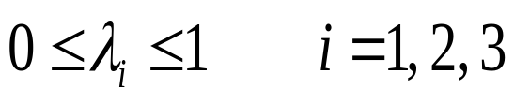

Interpolation
基本思路：

Slide 57
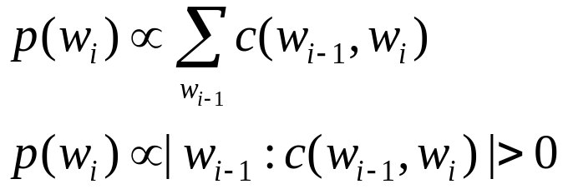
Kneser-Ney Smoothing
回退中的问题
  回退总是选择高频词
  Shannon game: There was an unexpected ____?
    delay? or Francisco?
    若“Francisco” 较 “delay”更常出现，则回退会选择“Francisco”
    但“Francisco”总是出现在“San”后面
  直观：出现在较多上下文中的词更可能出现在新的上下文中
K-N平滑：以词w出现在新的上下文中的概率来取代w的出现概率（Context counting）
  对于一个词计算它的不同bigram的个数

Slide 58
语言模型
n-gram模型
模型参数
数据稀疏及平滑
模型质量评价

Slide 59
模型质量评价
语言模型的建模质量如何？
简单说来：一个好的语言模型应该给实际使用的句子打较高的概率
构建语言模型的两个阶段：
  模型训练：从训练数据（training data）中学习得到语言模型，即从训练样例中统计n-grams的参数，并估计其n-gram的条件概率；
  模型测试：在给定的测试数据（testing data）中评价学习得到的语言模型

Slide 60
实例：unigram
there is a big house
i buy a house
they buy the new house
…
训练数据：
模型：
测试数据：S=they buy a big house
  p(S) = 0.0714(they) ×0.1429(buy) ×0.0714(a) ×0.1429(big) ×0.2143(house)= 0.0000231
p(there) = 0.0714, p(is) = 0.0714, p(a) = 0.1429
p(big) = 0.0714, p(house) = 0.2143, p(i) = 0.0714
p(buy) = 0.1429, p(they) = 0.0714, p(the) = 0.0714
p(new) = 0.0714, …

Slide 61
实例：bigram
there is a big house
i buy a house
they buy the new house
…
训练数据：
模型：
测试数据：S= they buy a big house
  p(S) = 0.333 (they) × 1 (buy|they) × 0.5 (a|buy) × 0.5 (big|a) × 1 (house|big) = 0.0833
p(big|a) = 0.5, p(is|there) = 1, p(buy|they) = 1
p(house|a) = 0.5, p(buy|i) = 1, p(a|buy) = 0.5
p(new|the) = 1, p(house|big) = 1, p(the|buy) = 0.5
p(a|is) = 1, p(house|new) = 1, p(they| < s >) = .333
…

Slide 62
模型质量评价
外部评价（Extrinsic measure）:
  一般用于比较两个模型A和B的质量
  将模型 A 和 B 应用于同一个任务（数据）
    拼写检查、机器翻译、语音识别等
  执行该任务（在同一个数据集中运行），分别得到模型A和B的表现
    有多少个错误的词被正确检测出来？
    有多少个词被正确翻译？
    有多少个音节被正确识别？
  通过比较准确率来比较模型A和B的质量
内部评价（Intrinsic measure）：
  对模型进行直接评价

Slide 63
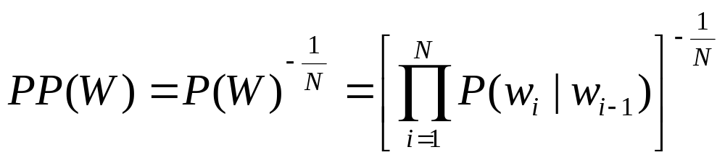
模型质量评价
Perplexity(困惑度，PP)
  PP：P(W) 的几何平均值的倒数
  对于测试集W上的bigram模型：
对于给定的测试语料W
  PP值越小，所用的LM越好
为什么？

Slide 64
模型质量评价
解释方式1：
  若W中都是正确的句子，则P(W)应该具有较高的概率（较小的PP值）

Slide 65
模型质量评价
解释方式2：
  The Shannon Game:
    能正确预测下一个词的能力有多强？
      When I eat pizza, I wipe off the ____
      Many children are allergic to ____
      I saw a ____
  直观上来讲：PP指在每次预测时可能的候选词的平均个数
  PP越大，则表明该语言的不可预测性越高
  unigram模型的PP值很大（why?）

Slide 66
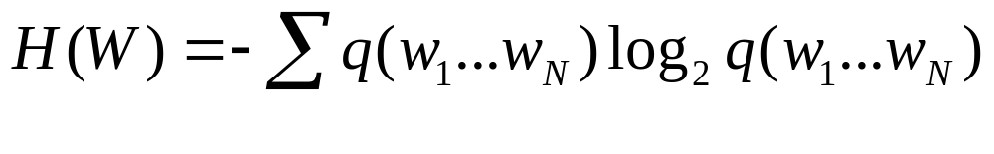
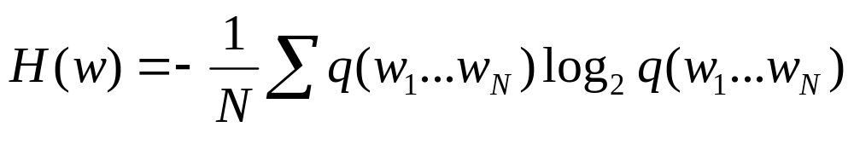

困惑度与信息熵
一个词串W=w₁,w₂,…w_{N}的信息熵：
每个词w的平均信息熵：
语言L的信息熵：

Slide 67


困惑度与信息熵
但q(.) 未知，在n-gram模型中，采用p作为q的估计，如果N足够大，则：
因此：
H越小，则PP越小，反之亦然

Slide 68

困惑度：实例

Slide 69

困惑度：实例
不同阶的n-gram模型困惑度对比：

Slide 70

困惑度：实例
不同的平滑算法困惑度对比：

Slide 71
语言模型的应用
汉语分词问题：
句子：这篇文章写得太平淡了。
这/ 篇/ 文章/ 写/ 得/ 太/ 平淡/ 了/ 。
这/ 篇/ 文章/ 写/ 得/ 太平/ 淡/ 了/ 。

Slide 72



语言模型的应用
采用基于语言模型的分词方法
方法描述：
设对于待切分的句子S = z₁ z₂ … z_{m}, W = w₁w₂…w_{k} (1≤ k ≤ n）是一种可能的切分。那么，
最基本的做法是以词为独立的统计基元，但效果不佳。

Slide 73
语言模型的应用
具体实现时，可把汉语词汇分成如下几类：
分词词典中规定的词；
由词法规则派生出来的词或短语，如：干干净净、非党员、副部长、全面性、检查员、看不出、克服了、走出来 、洗个澡 …
与数字相关的实体，如：日期、时间、货币、百分数、温度、长度、面积、重量、电话号码、邮件地址等；
专用名词，如 ：人名、地名、组织机构名。
占未登录词的95％！

Slide 74

语言模型的应用
进一步做如下约定，把一个可能的词序列 W 转换成词类序列 ，即：
专有名词：人名PN、地名LN、机构名ON分别作为一类；
实体名词中的日期 dat、时间tim、百分数per、货币mon 等作为一类；
对词法派生词MW和词表词LW，每个词单独作为一类。

Slide 75
语言模型的应用
例如：
2月28日下午3点比尔盖茨在北京发表讲话，决定从今年起微软亚洲研究院将大规模招收研发人员，其中，80％将从西安交通大学所培养的应届博士或硕士毕业生中选拔，年薪不低于3万美元。
Just a joke ☺

Slide 76
语言模型的应用
日期dat
时间tim
人名PN
地名LN
2月28日下午3点比尔盖茨在北京发表讲话，决定从今年起微软亚洲研究院将大规模招收研发人员，其中，80％将从西安交通大学所培养的应届博士或硕士毕业生中选拔，年薪不低于3万美元。
机构名ON
百分数per
货币数mon

Slide 77
语言模型的应用
词序列变为类序列：
dat/ tim/ PN/ 在/ LN/ 发表/ 讲话/ ，/ 决定/ 从/ tim/ 起/ ON/ 将/ 大/ 规模/ 招收/ 研发/ 人员/ ，/ 其中/ ，/ per/ 将/ 从/ 西安/ 交通/ 大学/ 所/ 培养/ 的/ 应届/ 博士/ 或/ 硕士/ 毕业生/ 中/ 选拔/ ，/ 年薪/ 不/ 低于/ mon/ 。

Slide 78




语言模型的应用
那么，
… (5-22)
语言模型
生成模型
p(C) 可采用三元语法：
… (5-23)
… (5-24)

Slide 79

语言模型的应用
生成模型在满足独立性假设的条件下，可近似为：
… (5-25)
该公式的含意是，任意一个词类 c_{i} 生成汉字串 s_{i} 的概率只与自身有关，而与其上下文无关。例如，如果“教授”是词表里的词，那么
p(s_{i}=教授|c_{i}=LW)=1，否则，p(s_{i} | c_{i}) = 0。

Slide 80
语言模型的应用
词 类 | 生成模型 p(S|C) | 语言知识来源
词表词 (LW) | 若S是词表词，p(S|LW)=1，否则为0； | 分词词表
词法派生词(MW) | 若S是派生词，p(S|MW)=1，否则为0； | 派生词词表
人名 (PN) | 基于字的2元模型 | 姓氏表，中文人名模板
地名 (LN) | 基于字的2元模型 | 地名表、地名关键词表、地名简称表
机构名 (ON) | 基于词类的2元模型 | 机关名关键词表，机构名简称表
其他实体名 (FT) | 若S可用实体名词规则集G识别，p(S|G)=1，否则为0。 | 实体名词规则集

Slide 81
语言模型的应用
模型的训练由以下三步组成：
(1) 在词表和派生词表的基础上，用一个基本的分词工具切分训练语料，专有名词通过一个专门模块标注，实体名词通过相应的规则和有限状态自动机标注，由此产生一个带词类别标记的初始语料；
(2) 用带词类别标记的初始语料，采用最大似然估计方法估计语言模型的概率参数，公式(5-24)；
(3) 用得到的模型（公式(5-22)、(5-23)、(5-25)）对训练语料重新切分和标注，得到新的训练语料；
(4) 重复(2)(3)步，直到系统的性能不再有明显的变化为止。

Slide 82
语言模型的应用
实验：
(1)词表词：98,668条、派生词：59,285条；
(2)训练语料：88MB 新闻文本；
(3)测试集：247,039个词次，分别来自描写文、叙述文、说明文、口语等。
测试指标：
切分正确的词数
正确率＝ ×100％＝96.3%
系统输出的总词数

Slide 83
语言模型的应用
分词与词性标注一体化方法
汉语分词：这篇文章写得太平淡了。
这/ 篇/ 文章/ 写/ 得/ 太/ 平淡/ 了/ 。
这/ 篇/ 文章/ 写/ 得/ 太平/ 淡/ 了/ 。
标注词性后：
这/P 篇/M 文章/N 写/V 得/D 太/D 平淡/A 了/X 。/B

Slide 84





语言模型的应用
假设句子S 是由单词串组成：
单词 的词性标注为 ，即句子S 相应的词性标注符号序列可表达为：
那么，分词与词性标注的任务就是要在S 所对应的各种切分和标注形式中，寻找 T 和 W 的联合概率
p(W, T)为最优的词切分和标注组合。

Slide 85

语言模型的应用
(1)基于词性的三元统计模型 ：
…(5-26)
其中，p(W|T) 称为生成模型，p(w_{i} | t_{i})表示在整个标注语料中，在词性 t_{i} 的条件下，单词 w_{i} 出现的概率。 p(T) 为基于词性的语言模型，采用三元文法，
当 i=1时，取p(t₁)；当 i=2 时，取 p(t₂|t₁) 。

Slide 86

语言模型的应用
(2)基于单词的三元统计模型 ：
…(5-27)
其中， p(t_{i} | w_{i}) 反映的是每个词对应词性符号的概率。 p(w_{i} | w_{i-1}, w_{i-2}) 是普通的三元语言模型, 当 i=1时，取p(w₁) ；当 i=2 时，取 p(w₂|w₁) 。

Slide 87

语言模型的应用
(3)分词与词性标注一体化模型 ：
…(5-28)
这种综合模型的指导思想是希望通过调整参数α 和β 的值来确定两个子模型在整个分词与词性标注过程中所发挥作用的比重，从而获得分词与词性标注的整体最优。(当i 分别为1和2时的语言模型分别取一元文法概率和二元文法概率，在下面的两页中同样。)

Slide 88

语言模型的应用
分析公式 (5-27)：
… (5-27)
p(t_{i} | w_{i}) 对分词无帮助，且在分词确定后对词性标注又会增添偏差。因此，在实现这一模型时，可以仅取公式 (5-27) 中的语言模型部分，而舍弃词性标注部分，并令(5-28) 中的α＝1，仅保留加权系统 β，于是，(5-28) 式成为：
…(5-29)

Slide 89

语言模型的应用
…(5-29)
对比 (5-26) 式：
在词性标注方面无改变，但β 进一步增强了对分词部分的约束。这样，分词与词性标注一体化问题转化为求解 最大值的问题。

Slide 90
语言模型的应用
在确定β 系数值时，可以根据词典中词汇w 的个数和词性t 的种类数目，取二者之比，即：
β＝词典中词w的个数 / 词性t 的种类数。
在系统实现时，首先对训练文本进行预处理，将人名、地名和数字串先识别出来，然后用规定的符号分别予以替代，最后再计算相应的条件概率。

Slide 91
问题：
① 在训练语言模型时所采用的语料往往来自多种不同的领域，这些综合性语料难以反映不同领域之间在语言使用规律上的差异，而语言模型恰恰对于训练文本的类型、主题和风格等都十分敏感；
② n 元语言模型的独立性假设的前提是一个文本中的当前词出现的概率只与它前面相邻的 n-1 个词相关，但这种假设在很多情况下是明显不成立的。

Slide 92
自适应方法：
(1)基于缓存的语言模型 (cache-based LM)
(2)基于混合方法的语言模型
(3)基于最大熵的语言模型

Slide 93
(1)基于缓存的语言模型 (Cache-based LM)
该方法针对的问题是：在文本中刚刚出现过的一些词在后边的句子中再次出现的可能性往往较大，比标准的 n-gram 模型预测的概率要大。针对这种现象，cache-based自适应方法的基本思路是：语言模型通过 n-gram 的线性插值求得：
… (5-14)
插值系数λ 可以通过EM算法求得。

Slide 94



通常的处理方法是：在缓存中保留前面的 K个单词，每个词的概率（缓存概率）用其在缓存中出现的相对频率计算得出：
… (5-15)
其中，I_{ε} 为指示器函数(indicator function)，如果 ε 表示的情况出现，则 ，否则， 。

Slide 95


这种方法的缺陷是，缓存中一个词的重要性独立于该词与当前词的距离。P. R. Clarkson等人(1997) 的研究表明，缓存中每个词对当前词的影响随着与该词距离的增大呈指数级衰减，因此，将(5-15) 式写成：
…(5-16)
其中，α 为衰减率，β 为归一化常数，以使得:
，V为词汇表。

Slide 96
(2)基于混合方法的语言模型
该方法针对的问题是：由于大规模训练语料本身是异源的(heterogenous)，来自不同领域的语料无论在主题(topic)方面,还是在风格(style)方面,或者两者都有一定的差异，而测试语料一般是同源的(homogeneous)，因此，为了获得最佳性能，语言模型必须适应各种不同类型的语料对其性能的影响。

Slide 97



处理方法是：将语言模型划分成 n 个子模型 M₁, M₂, …, M_{n}，整个语言模型的概率通过下面的线性插值公式计算得到：
…(5-17)
其中， ，
λ值可以通过 EM 算法计算出来。

Slide 98
基本方法：
对训练语料按来源、主题或类型等聚类(设为n类)；
在模型运行时识别测试语料的主题或主题的集合；
确定适当的训练语料子集，并利用这些语料建立特定的语言模型；
利用针对各个语料子集的特定语言模型和线性插值公式(5-17)，获得整个语言模型。
…(5-17)

Slide 99

EM 迭代计算插值系数 λ：
对于n个类，随机初始化插值系数λ；
根据公式(5-17)计算新的概率和期望；
第 r 次迭代, 第 j 个语言模型在第i (i ≤n)类上的系数：
其中，h 为历史。
不断迭代，重复步骤 b)和 c)，直至收敛。

Slide 100
(3)基于最大熵的语言模型
基本思想：通过结合不同信息源的信息构建一个语言模型。每个信息源提供一组关于模型参数的约束条件，在所有满足约束的模型中，选择熵最大的模型。

Slide 101


例如，考虑两个语言模型 M₁ 和 M₂，假设 M₁是标准的 2 元模型，表示为 f 函数：
… (5-18)
M₂ 是距离为2的2元模型 (distance-2 bigram)，定义为g函数：
… w_{i-2} w_{i-1} w_{i} …
p(w_{i}|w_{i-1})
… (5-19)
p(w_{i}|w_{i-2})

Slide 102
用线性插值方法通过取这两个概率估计的平均值，并采用后备(backing-off) 平滑技术来解决这个问题。
最大熵原则将所有的信息源组合成一个模型，对于该模型的约束并不是让公式(5-18)和(5-19)对于所有可能的历史都成立，而是更宽松的限制，即它们在训练数据上平均成立即可，因此，公式(5-18)和(5-19)被分别改写成：

Slide 103


… (5-20)
… (5-21)
如果约束条件是一致的(相互之间不矛盾)，那么，总有模型满足这些条件，余下的问题就是利用通用迭代算法 (generalized iterative scaling, GIS) 选择使熵最大的模型。

Slide 104
n-gram模型的局限
问题1
  数据稀疏问题
    理论上，模型阶数越高越好， 但由于数据稀疏，N-gram模型中n达到一定值后，n越大性能反而越差(<6)，有没有可以算高阶的模型？
    同样，由于数据稀疏问题，平滑很重要，有没有不需要平滑就可以直接用的？

Slide 105
n-gram模型的局限
问题2
  没有考虑词的相似性
    The cat is walking in the bedroom的训练样本对
    A dog was running in a room的句子概率无贡献
      没有相同的bigram
    更细节：p(eat|cat)和p(eat|dog)无关
      cat 和 dog无关，所以两个概率无关，因此，在某些语料中，这两个值可能差别很大
      词相似，概率有理由相似： p(eat|cat) ~ p(eat|dog)
        基于符号的词表示方法做不到

Slide 106
其它的语言模型
Syntactic language models: using parse trees
Class-based N-gram Model
Topic-based N-gram Model
Skip n-gram models: back-off to p(w_{n}|w_{n-2})
Neural net language model
CBOW and Skip gram (log-linear)

Slide 107
Useful rescources
SRILM (http://www.speech.sri.com/projects/srilm/)
IRSTLM (http://hlt.fbk.eu/en/irstlm)
MITLM (http://code.google.com/p/mitlm/)
BerkeleyLM (http://code.google.com/p/berkeleylm/)
CMU (http://www.speech.cs.cmu.edu/SLM_info.html)

Slide 108


Slide 109
熵(entropy)
香农(Claude Elwood Shannon)于1940年获得 MIT 数学博士学位和电子工程硕士学位后，于1941年加入了贝尔实验室数学部，并在那里工作了15年。1948年6月和10月，由贝尔实验室出版的《贝尔系统技术》杂志连载了香农博士的文章《通讯的数学原理》，该文奠定了香农信息论的基础。
熵是信息论中重要的基本概念。

Slide 110

如果 X 是一个离散型随机变量，其概率分布为： p(x) = P(X = x)，x ∈ X。X 的熵 H(X) 为：
(1)
其中，约定 0log 0 = 0。
H(X) 也可以写为 H(p)。通常熵的单位为二进制位比特 (bit)。

Slide 111
熵又称为自信息(self-information)，表示信源 X 每发一个符号(不论发什么符号)所提供的平均信息量。熵也可以被视为描述一个随机变量的不确定性的数量。一个随机变量的熵越大，它的不确定性越大。那么，正确估计其值的可能性就越小。越不确定的随机变量越需要大的信息量用以确定其值。

Slide 112
例2-3：计算下列两种情况下英文(26个字母和1个空格，共27个字符)信息源的熵：(1)假设27个字符等概率出现；(2)假设英文字母的概率分布如下：
字母 | 空格 | E | T | O | A | N | I | R | S
概率 | 0.1956 | 0.105 | 0.072 | 0.0654 | 0.063 | 0.059 | 0.055 | 0.054 | 0.052
字母 | H | D | L | C | F | U | M | P | Y
概率 | 0.047 | 0.035 | 0.029 | 0.023 | 0.0225 | 0.0225 | 0.021 | 0.0175 | 0.012
字母 | W | G | B | V | K | X | J | Q | Z
概率 | 0.012 | 0.011 | 0.0105 | 0.008 | 0.003 | 0.002 | 0.001 | 0.001 | 0.001

Slide 113



解：（1）等概率出现情况：
(bits/letter)
（2）实际情况：
(bits/letter)
说明：考虑了英文字母和空格实际出现的概率后，英文信源的平均不确定性，比把字母和空格看作等概率出现时英文信源的平均不确定性要小。

Slide 114
法语、意大利语、西班牙语、英语、俄语字母的熵[冯志伟，1989]：
语言 | 熵 (bits)
法语 | 3.98
意大利语 | 4.00
西班牙语 | 4.01
英语 | 4.03
俄语 | 4.35
英语词的熵约为10 bits。

Slide 115
1970年代末期冯志伟教授首先开展了对汉字信息熵的研究，经过几年的文本收集和手工统计，在当时艰苦的条件下测定了汉字的信息熵为9.65比特(bit)。1980年代末期，刘源等测定了汉字的信息熵为9.71 比特，而汉语词的熵为11.46比特。
汉语词汇平均长度约为2.5个汉字。

Slide 116
北京、香港、台北三地汉语词的熵[Tsou,2003]
北京5年 | 台北5年 | 香港5年 | 京、港、台5年
A1 A2 | B1 B2 | C1 C2 | D1 D2
11.45 11.11 | 11.69 11.36 | 11.96 11.64 | 11.96 11.60
其中，A1, B1, C1 分别是从LIVAC 文本集中北京、台北、香港三地 5 年各约1000万字文本中所提取的数据；A2, B2, C2 为三地文本剔除专用名词之后的数据。D1, D2分别为三地文本合并之后剔除专用名词前后的数据。
专用名词主要指：人名、地名、组织机构名，又称命名实体(named entity)。

Slide 117

联合熵(joint entropy)
如果 X, Y 是一对离散型随机变量 X, Y ~ p(x, y)，
X, Y 的联合熵 H(X, Y) 为：
(2)
联合熵实际上就是描述一对随机变量平均所需要的信息量。

Slide 118



条件熵(conditional entropy)
给定随机变量 X 的情况下，随机变量 Y 的条件熵定义为：
(3)

Slide 119






将 (2)式：
中的
根据概率公式展开：
(4) (连锁规则)

Slide 120
例2-4：假设(X, Y)服从如下联合概率分布：
Y X | 1 | 2 | 3 | 4
1 | 1/8 | 1/16 | 1/32 | 1/32
2 | 1/16 | 1/8 | 1/32 | 1/32
3 | 1/16 | 1/16 | 1/16 | 1/16
4 | 1/4 | 0 | 0 | 0
请计算 H(X)、H(Y) 、H(X|Y)、 H(Y|X) 和 H(X, Y) 各是多少？

Slide 121

Y X | 1 | 2 | 3 | 4
1 | 1/8 | 1/16 | 1/32 | 1/32
2 | 1/16 | 1/8 | 1/32 | 1/32
3 | 1/16 | 1/16 | 1/16 | 1/16
4 | 1/4 | 0 | 0 | 0
p(X) | 1/2 | 1/4 | 1/8 | 1/8

Slide 122

类似地，可以计算H(Y)。
Y X | 1 | 2 | 3 | 4 | p(Y)
1 | 1/8 | 1/16 | 1/32 | 1/32 | 1/4
2 | 1/16 | 1/8 | 1/32 | 1/32 | 1/4
3 | 1/16 | 1/16 | 1/16 | 1/16 | 1/4
4 | 1/4 | 0 | 0 | 0 | 1/4

Slide 123




Y X | 1 | 2 | 3 | 4 | p(Y)
1 | 1/8 | 1/16 | 1/32 | 1/32 | 1/4
2 | 1/16 | 1/8 | 1/32 | 1/32 | 1/4
3 | 1/16 | 1/16 | 1/16 | 1/16 | 1/4
4 | 1/4 | 0 | 0 | 0 | 1/4
p(X) | 1/2 | 1/4 | 1/8 | 1/8
……

Slide 124



Slide 125

类似地，H(Y|X)=13/8 (bits), H(X, Y)=27/8 (bits) 。
可见，H(Y|X) ≠ H(X|Y)。

Slide 126


例2-5：简单的波利尼西亚语(Polynesian)是一些随机的字符序列，其中部分字符出现的概率为：
p: 1/8, t: 1/4, k: 1/8, a: 1/4, i: 1/8, u: 1/8
那么，每个字符的熵为：
(bits)

Slide 127
这个结果表明，我们可以设计一种编码，传输一个字符平均只需要2.5个比特：
p t k a i u
100 00 101 01 110 111
这种语言的字符分布并不是随机变量，但是，我们可以近似地将其看作随机变量。如果将字符按元音和辅音分成两类，元音随机变量 V={a, i, u}，辅音随机变量 C={p, t, k}。

Slide 128
假定所有的单词都由CV(consonant-vowel)音节序列组成，其联合概率分布 P(C, V)、边缘分布 P(C, ) 和
P(, V)如下表所示：
C | p | t | k | P(, V)
a | 1/16 | 3/8 | 1/16 | 1/2
i | 1/16 | 3/16 | 0 | 1/4
u | 0 | 3/16 | 1/16 | 1/4
P(C, ) | 1/8 | 3/4 | 1/8
V

Slide 129
注意，这里的边缘概率是基于每个音节的，其值是基于每个字符的概率的两倍，因此，每个字符的概率值应该为相应边缘概率的1/2，即：
p: 1/16 t: 3/8 k: 1/16 a: 1/4 i: 1/8 u: 1/8
现在我们来求联合熵为多少？

Slide 130



求联合熵可以有几种方法，以下我们采用连锁规则方法可以得到：
(bits)
(bits)

Slide 131


因此，
(bits)

Slide 132


一般地，对于一条长度为 n 的信息，每一个字符或字的熵为：
(5)
这个数值我们也称为 熵率(entropy rate)。其中，变量 X_{1n}表示随机变量序列 (X₁, …, X_{n})，x_{1n}= (x₁, …, x_{n})表示随机变量的具体取值。有时将 x_{1n}写成： 。

Slide 133

例如，如下文字：
为传播科学知识、弘扬科学精神、宣传科学思想和科学方法，增进公众对科学的理解，5月20日中国科学院举办了“公众科学日”科普开放日活动。
n=66 (每个数字、标点均按一个汉字计算)
x_{1n}=(为，传，播，……，活，动，。)

Slide 134

相对熵(relative entropy, 或称 Kullback-Leibler divergence, KL 距离)
两个概率分布 p(x) 和 q(x) 的相对熵定义为：
(6)
该定义中约定 0 log (0/q) = 0, p log (p/0) = ∞。

Slide 135
相对熵常被用以衡量两个随机分布的差距。当两个随机分布相同时，其相对熵为0。当两个随机分布的差别增加时，其相对熵也增加。
p(x)
D(p||q)
q(x)
图2-1. 相对熵示意图

Slide 136


交叉熵(cross entropy)
如果一个随机变量 X ~ p(x)，q(x)为用于近似 p(x) 的概率分布，那么，随机变量 X 和模型 q 之间的交叉熵定义为：
(7)
交叉熵的概念用以衡量估计模型与真实概率分布之间的差异。

Slide 137





对于语言 L = (X) ~ p(x) 与其模型 q 的交叉熵定义为:
(8)
其中， 为语言 L 的词序列（样本）；
为 的概率（理论值）；
为模型 q 对 的概率估计值。

Slide 138


信息论中有如下定理：
假定语言 L 是稳态(stationary)遍历性(ergodic)随机过程，
为L的样本，那么，有：
(9)

Slide 139


困惑度(perplexity)
在设计语言模型时，我们通常用困惑度来代替交叉熵衡量语言模型的好坏。给定语言L的样本 ，L 的困惑度 PP_{q} 定义为：
(10)
语言模型设计的任务就是寻找困惑度最小的模型，使其最接近真实的语言。

Slide 140

互信息(mutual information)
如果 (X, Y) ~ p(x, y)，X, Y 之间的互信息 I(X; Y) 定义为：
I (X; Y) = H(X) – H(X | Y) (11)
根据H(X) 和 H(X|Y) 的定义：

Slide 141





I (X; Y) = H(X) – H(X | Y)
(12)
互信息 I (X; Y) 是在知道了 Y 的值以后 X 的不确定性的减少量，即Y 的值透露了多少关于 X 的信息量。

Slide 142
H(X, Y)
H(Y|X)
H(X|Y)
I (X; Y)
H(X)
H(Y)
图 2-2. 互信息、条件熵与联合熵

Slide 143
由于 H(X|X) = 0, 所以，
H(X) = H(X) – H(X|X) = I(X; X) (13)
这一方面说明了为什么熵又称自信息，另一方面说明了两个完全相互依赖的变量之间的互信息并不是一个常量，而是取决于它们的熵。

Slide 144

例如：汉语分词问题
为 人 民 服 务。
||
||
?
利用互信息值估计两个汉字结合的强度：
互信息值越大，表示两个汉字之间的结合越紧密，越可能成词。反之，断开的可能性越大。

